Slide 1

Pewna kraina składa się z $N$ wysp ponumerowanych $0, …, N−1$, pomiędzy którymi istnieją połączenia lotnicze, promowe oraz mosty. Pomiędzy dwoma wyspami istnieje co najwyżej jeden rodzaj połączenia. Koszt przelotu z wyspy na wyspę wynosi 8 kredytów, koszt przeprawy promowej wynosi 5 kredytów, za przejście mostem trzeba wnieść opłatę 1 kredytu. Poszukujemy trasy z wyspy $A$ na wyspę $B$, która na kolejnych wyspach zmienia środek transportu na inny oraz minimalizuje koszt podróży.
Dana jest tablica określająca koszt połączeń pomiędzy wyspami. Wartość 0 w tablicy oznacza brak bezpośredniego połączenia. Proszę napisać program obliczający minimalny koszt podróży z wyspy $A$ na wyspę $B$. Jeżeli trasa spełniająca warunki zadania nie istnieje, program powinien wypisać wartość -1.

Slide 2
0
5
1
8
0
0
0
5
0
0
1
0
8
0
1
0
0
8
0
0
8
8
1
8
0
5
0
1
0
0
0
5
0
1
0
0
8
0
0
1
0
5
0
0
8
1
0
5
0

Slide 3
3
0
5
1
8
0
0
0
5
0
0
1
0
8
0
1
0
0
8
0
0
8
2
8
1
8
0
5
0
1
0
0
0
5
0
1
0
0
8
0
0
1
0
5
0
0
8
1
0
5
0

Slide 4
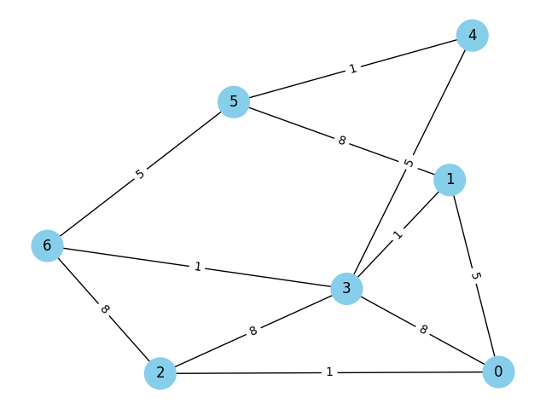

Slide 5



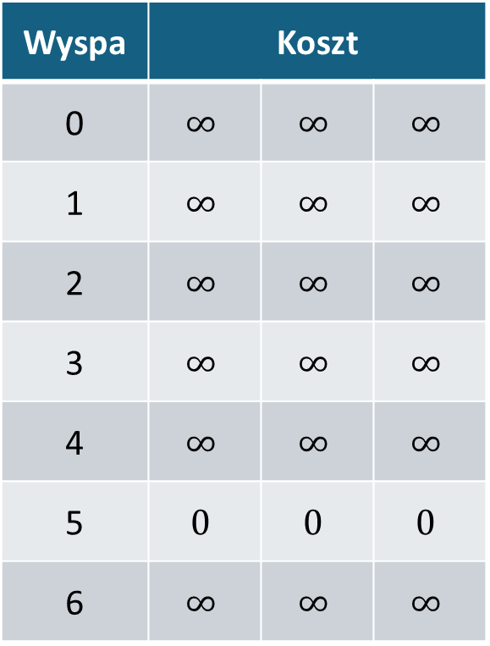
Wyspa | Koszt
0 | $$∞$$ | $$∞$$ | $$∞$$
1 | $$∞$$ | $$∞$$ | $$∞$$
2 | $$∞$$ | $$∞$$ | $$∞$$
3 | $$∞$$ | $$∞$$ | $$∞$$
4 | $$∞$$ | $$∞$$ | $$∞$$
5 | $$0$$ | $$0$$ | $$0$$
6 | $$∞$$ | $$∞$$ | $$∞$$

Slide 6

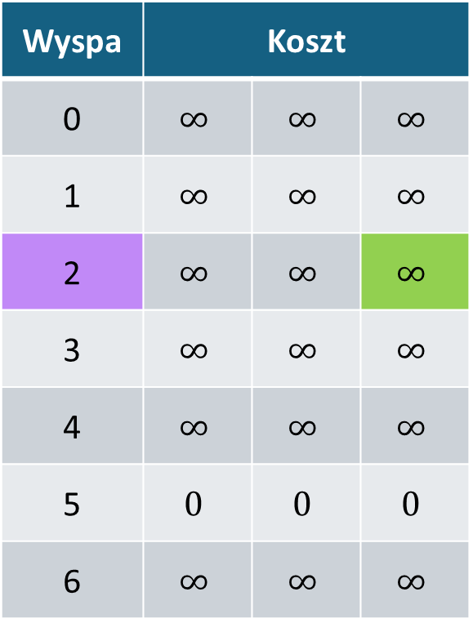
Wyspa | Koszt
0 | $$∞$$ | $$∞$$ | $$∞$$
1 | $$∞$$ | $$∞$$ | $$∞$$
2 | $$∞$$ | $$∞$$ | $$∞$$
3 | $$∞$$ | $$∞$$ | $$∞$$
4 | $$∞$$ | $$∞$$ | $$∞$$
5 | $$0$$ | $$0$$ | $$0$$
6 | $$∞$$ | $$∞$$ | $$∞$$

Slide 7

Wyspa | Koszt
0 | $$∞$$ | $$∞$$ | $$∞$$
1 | $$∞$$ | $$∞$$ | $$∞$$
2 | $$∞$$ | $$∞$$ | $$∞$$
3 | $$∞$$ | $$∞$$ | $$∞$$
4 | $$∞$$ | $$∞$$ | $$∞$$
5 | $$0$$ | $$0$$ | $$0$$
6 | $$∞$$ | $$∞$$ | $$∞$$
5, -1
Indeks wyspy
Ostatni użyty środek transportu

Slide 8
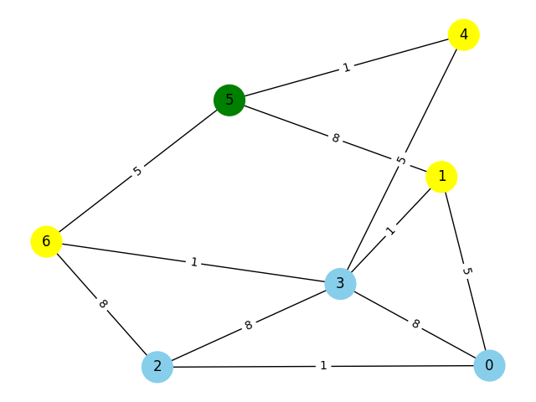
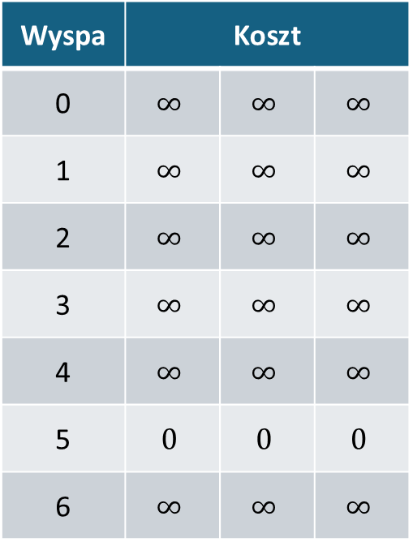
Wyspa | Koszt
0 | $$∞$$ | $$∞$$ | $$∞$$
1 | $$∞$$ | $$∞$$ | $$∞$$
2 | $$∞$$ | $$∞$$ | $$∞$$
3 | $$∞$$ | $$∞$$ | $$∞$$
4 | $$∞$$ | $$∞$$ | $$∞$$
5 | $$0$$ | $$0$$ | $$0$$
6 | $$∞$$ | $$∞$$ | $$∞$$
5, -1

Slide 9
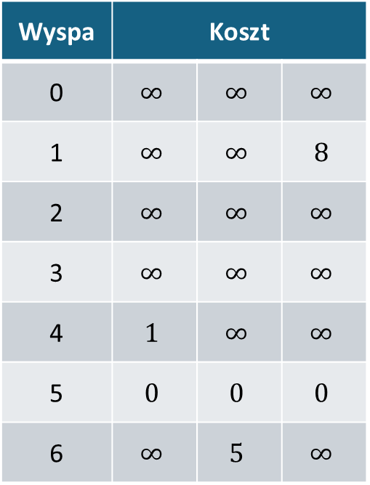
Wyspa | Koszt
0 | $$∞$$ | $$∞$$ | $$∞$$
1 | $$∞$$ | $$∞$$ | $$8$$
2 | $$∞$$ | $$∞$$ | $$∞$$
3 | $$∞$$ | $$∞$$ | $$∞$$
4 | $$1$$ | $$∞$$ | $$∞$$
5 | $$0$$ | $$0$$ | $$0$$
6 | $$∞$$ | $$5$$ | $$∞$$
5, -1

Slide 10



Wyspa | Koszt
0 | $$∞$$ | $$∞$$ | $$∞$$
1 | $$∞$$ | $$∞$$ | $$8$$
2 | $$∞$$ | $$∞$$ | $$∞$$
3 | $$∞$$ | $$∞$$ | $$∞$$
4 | $$1$$ | $$∞$$ | $$∞$$
5 | $$0$$ | $$0$$ | $$0$$
6 | $$∞$$ | $$5$$ | $$∞$$
4, 0
6, 1
1, 2

Slide 11
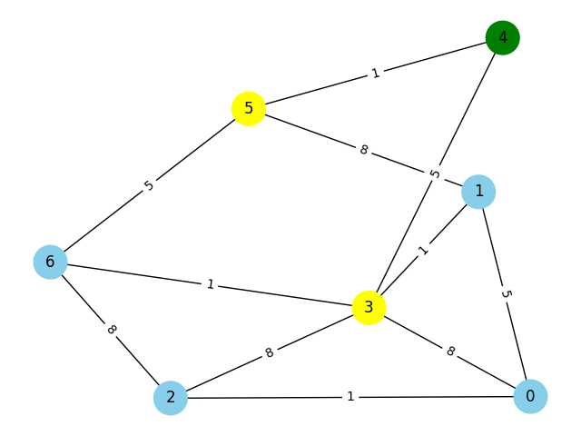
Wyspa | Koszt
0 | $$∞$$ | $$∞$$ | $$∞$$
1 | $$∞$$ | $$∞$$ | $$8$$
2 | $$∞$$ | $$∞$$ | $$∞$$
3 | $$∞$$ | $$∞$$ | $$∞$$
4 | $$1$$ | $$∞$$ | $$∞$$
5 | $$0$$ | $$0$$ | $$0$$
6 | $$∞$$ | $$5$$ | $$∞$$
4, 0

Slide 12
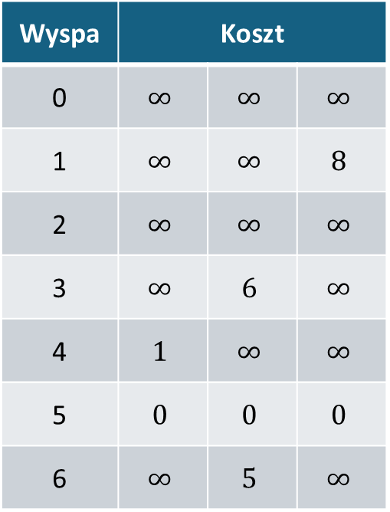
Wyspa | Koszt
0 | $$∞$$ | $$∞$$ | $$∞$$
1 | $$∞$$ | $$∞$$ | $$8$$
2 | $$∞$$ | $$∞$$ | $$∞$$
3 | $$∞$$ | $$6$$ | $$∞$$
4 | $$1$$ | $$∞$$ | $$∞$$
5 | $$0$$ | $$0$$ | $$0$$
6 | $$∞$$ | $$5$$ | $$∞$$
4, 0
3, 1

Slide 13
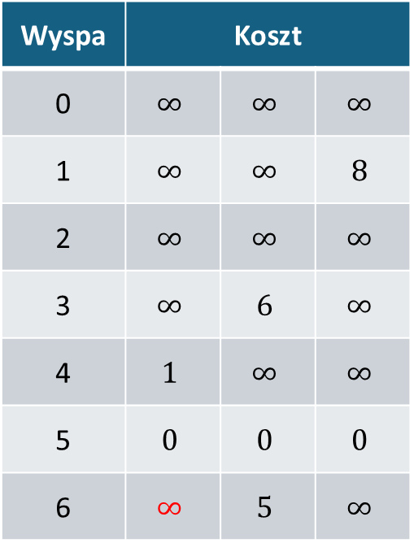
Wyspa | Koszt
0 | $$∞$$ | $$∞$$ | $$∞$$
1 | $$∞$$ | $$∞$$ | $$8$$
2 | $$∞$$ | $$∞$$ | $$∞$$
3 | $$∞$$ | $$6$$ | $$∞$$
4 | $$1$$ | $$∞$$ | $$∞$$
5 | $$0$$ | $$0$$ | $$0$$
6 | $$∞$$ | $$5$$ | $$∞$$
1
4, 0

Slide 14
2, _
Koszt: 13

Slide 15
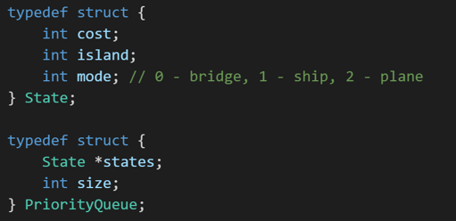

Slide 16
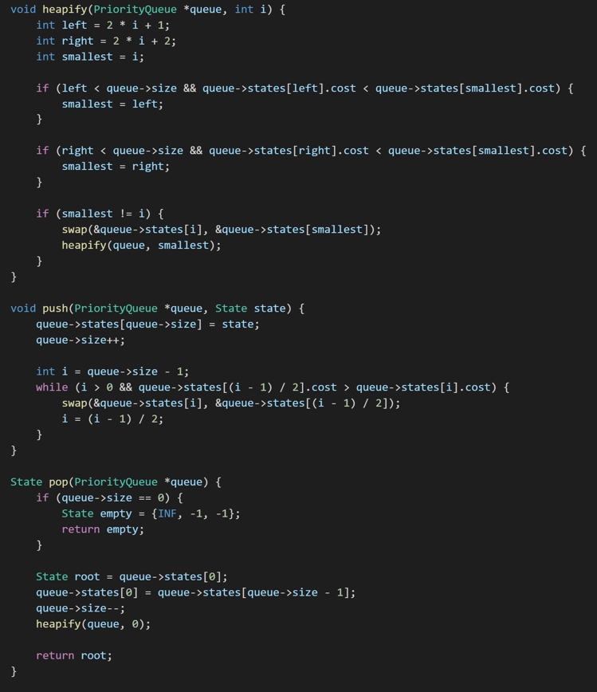

Slide 17
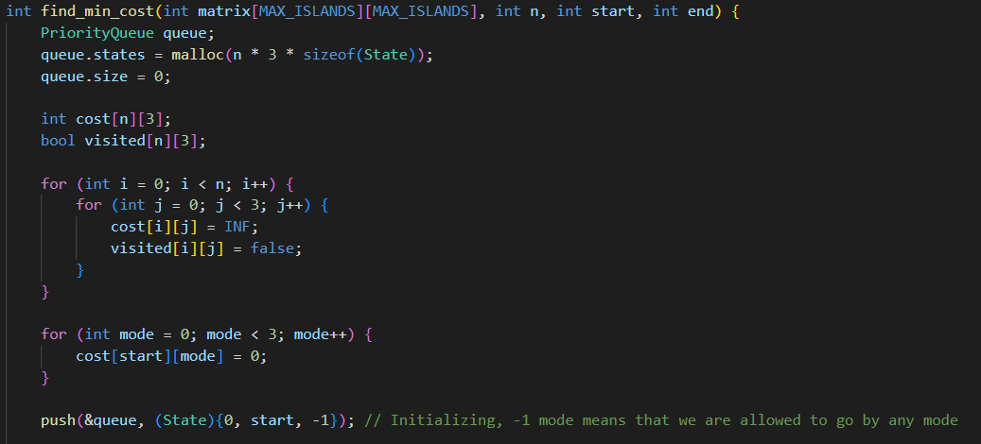

Slide 18
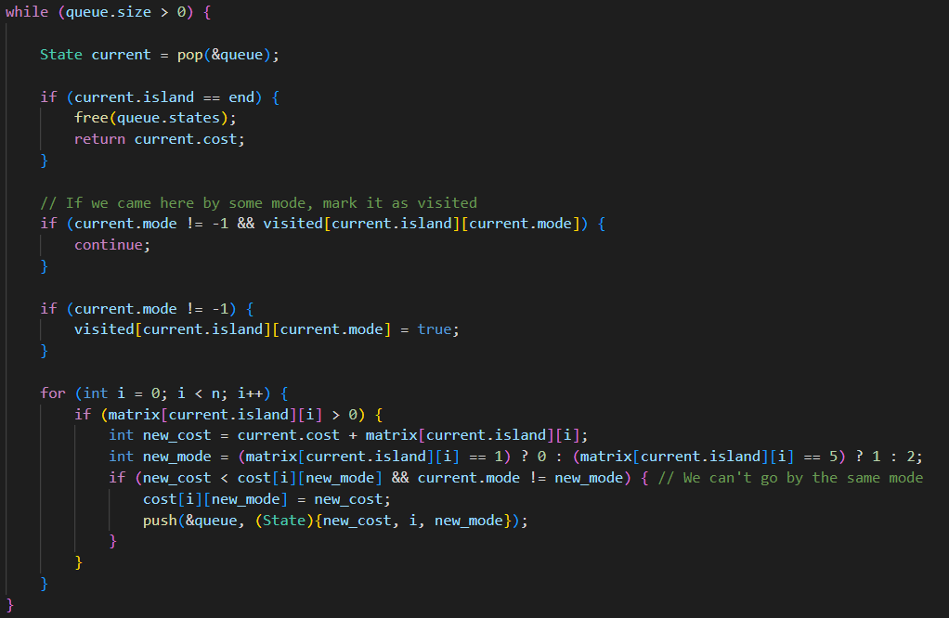

Slide 19
